Slide 1







UBND QUẬN NGÔ QUYỀN
TRƯỜNG TIỂU HỌC NGUYỄN KHUYẾN
TỰ NHIÊN XÃ HỘI
Bài 9: An toàn khi trên đường (Tiết 1)
Giáo viên: Đoàn Thị Việt Hương

Slide 2
Bài 9: An toàn trên đường (Tiết 1)

Slide 4


Slide 6
S/58

Slide 7


KHÁM PHÁ

Slide 8
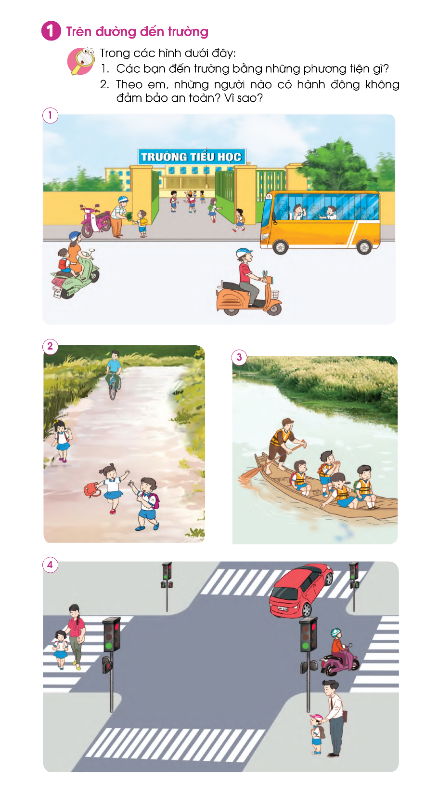


Slide 9

1. Các bạn đến trường bằng những phương tiện gì?

Slide 12
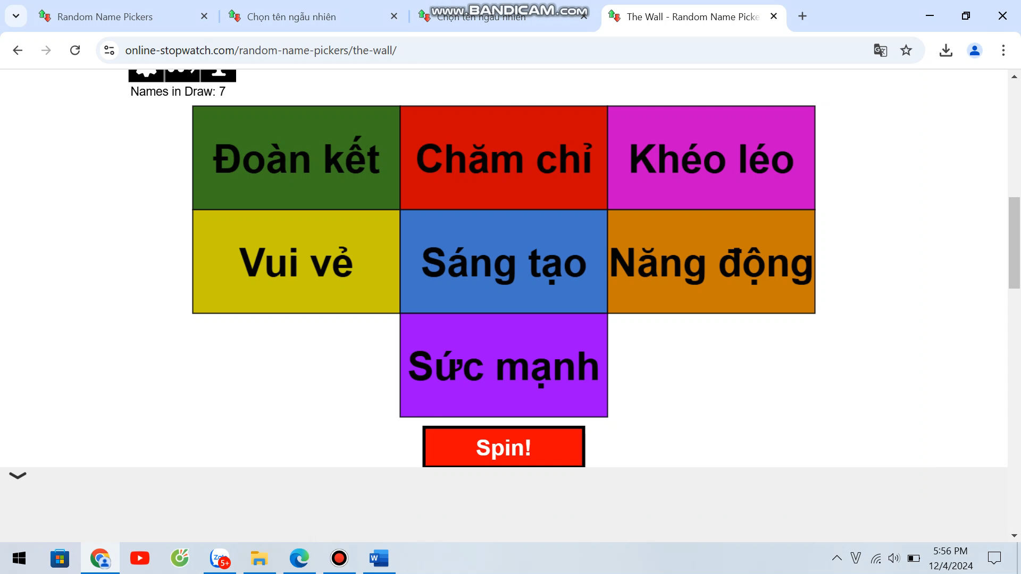

Slide 13
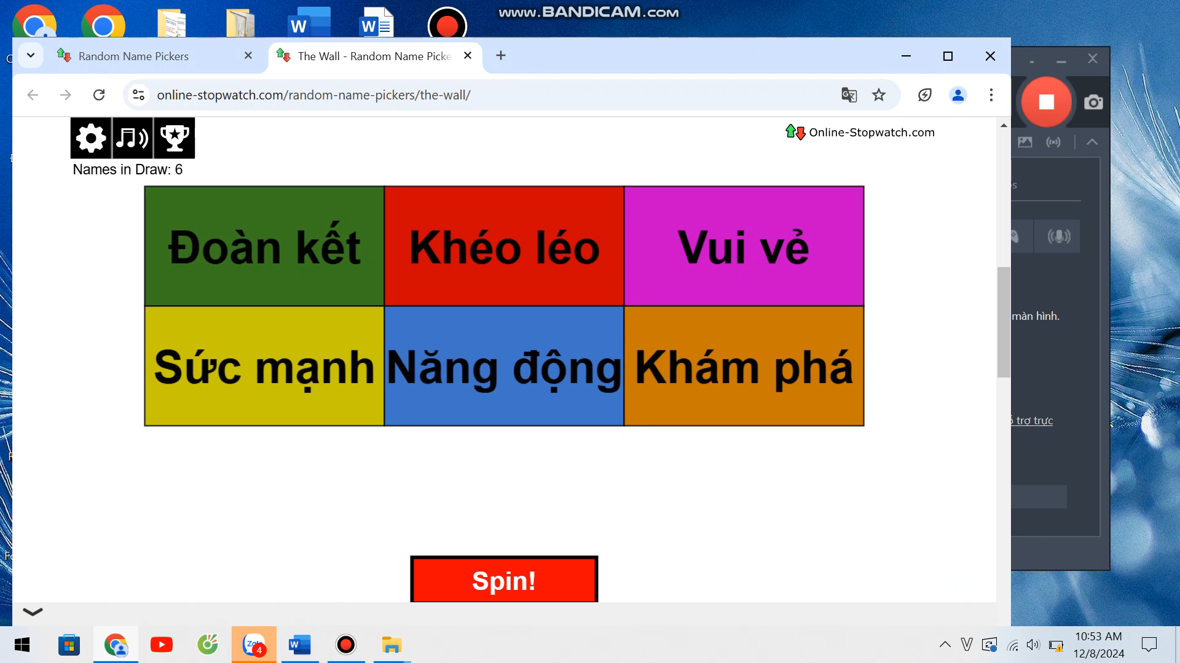

Slide 15
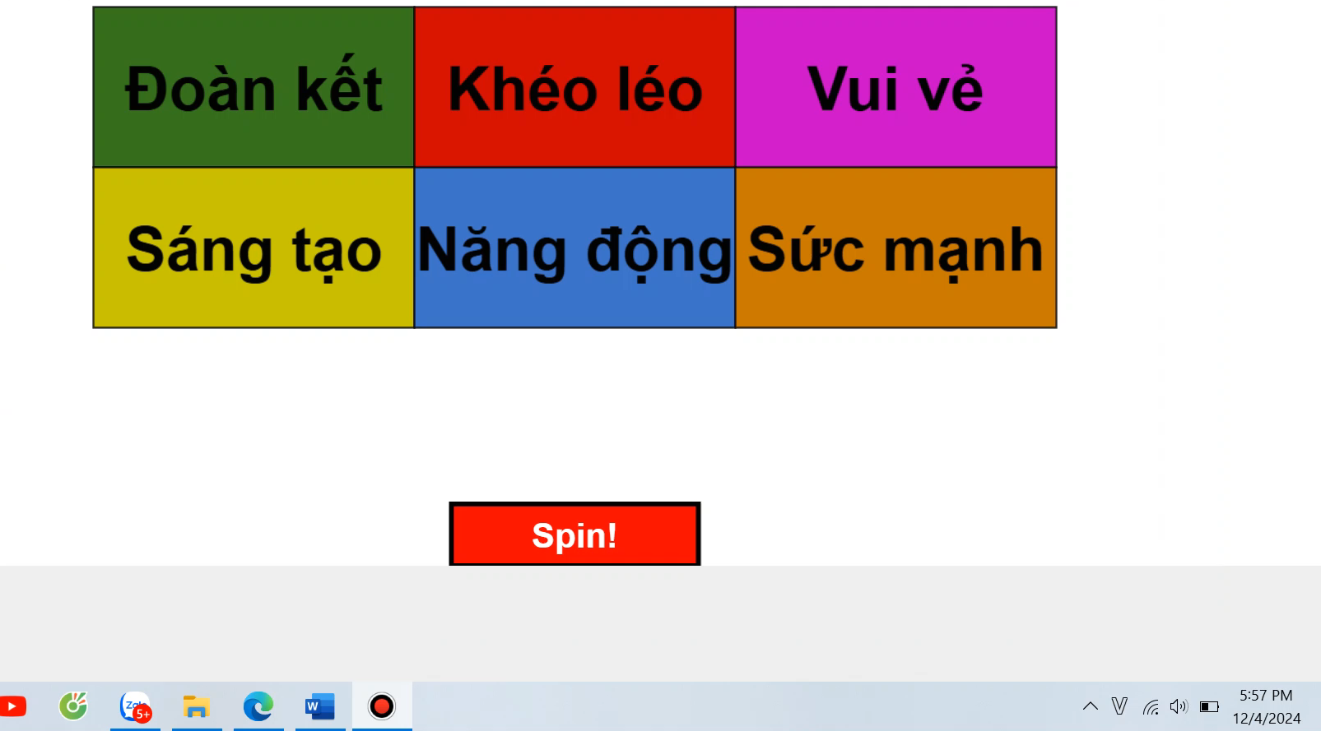

Slide 17

Dặn dò

Slide 18



Xin trân trọng cảm ơn thầy cô và các em!

